Slide 1
5
простых правил самостоятельного изучения языка

Slide 2
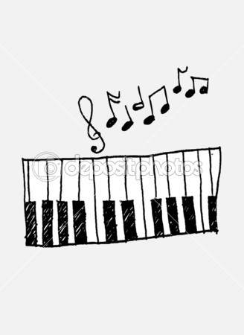
Погружение

Slide 3
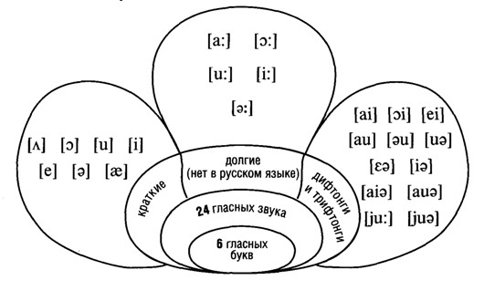
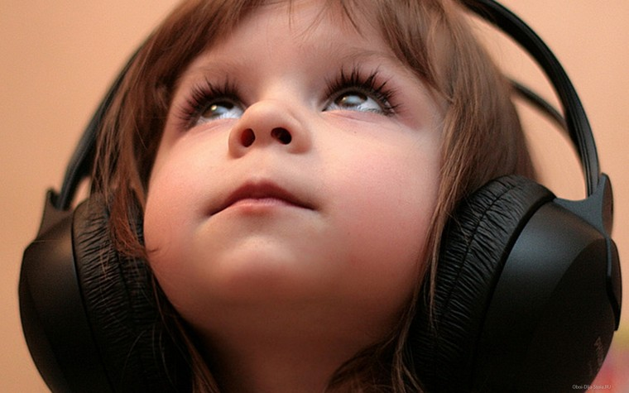
Копирование

Slide 4
Одинаковое звучание
Апрель – April (англ.) – April (нем.) – April (норв.)
Школа – school (англ.) – Schule (нем.) –– skole (норв.)

Slide 5
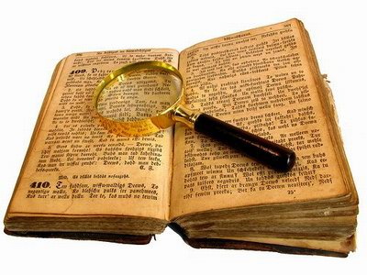
Ежедневный лимит
Поставьте себе цель – учить 10 новых слов в день

Slide 6
Грамматика

Slide 7
Спасибо за
внимание!

